Slide 1
İNTERNET ÜZERİNEDEN BELGE ALMA VE AİDAT ÖDEME İŞLEMLERİ
İNTERNET ÜZERİNDEN BELGE ALMAK VE AİDAT ÖDEME İŞLEMLERİNİ YAPABİLMEK İÇİN
ebelge.tobb.org.tr
ADRESİNE GİRİŞ YAPILIR.

Slide 2
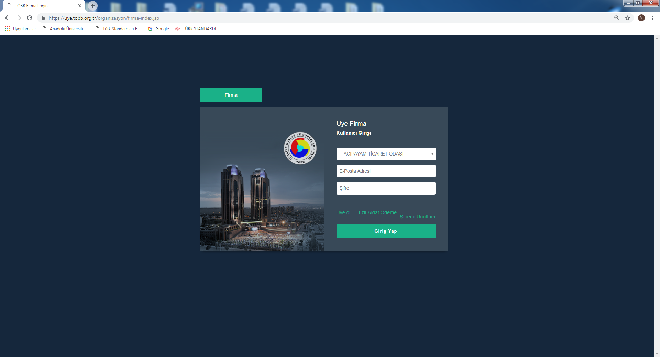
AÇILAN SAYFADA ÜYE OL LİNKİ TIKLANARAK ÜYELİK KAYI OLUŞTURULUR.

Slide 3
ÜYELİK KAYDI OLUŞTURMAK İÇİN
ARTVİN TİCARET VE SANAYİ ODASI SEÇİLİR
ŞİRKET VEYA KOOPERATİF İSE FİRMA VERGİ NUMARASI / GERÇEK KİŞİ İSE T.C. KİMLİK NUMARASI GİRİLİR
TEMSİLCİNİN T.C. KİMLİK NUMARASI GİRİLİR
DOĞRULA LİNKİNE BASILIR

Slide 4
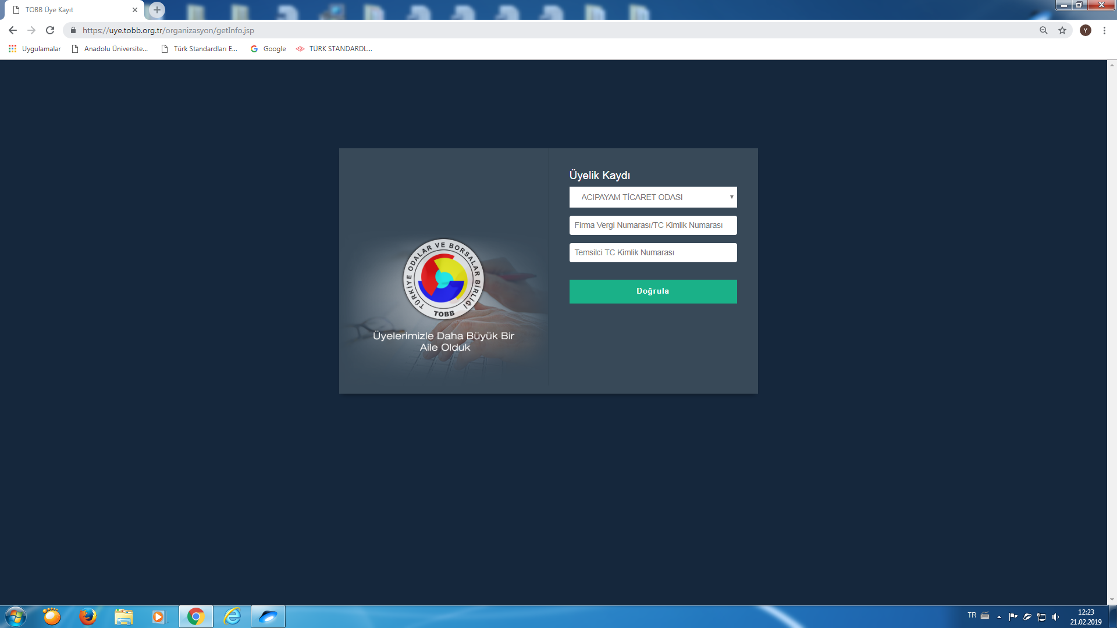

Slide 5
CEP TELEFONUNA GELEN ŞİFRE İLE ebelge.tobb.org.tr ADRESİNDEN GEREKLİ ALANLAR DOLDURULARAK GİRİŞ YAPILIR

Slide 6
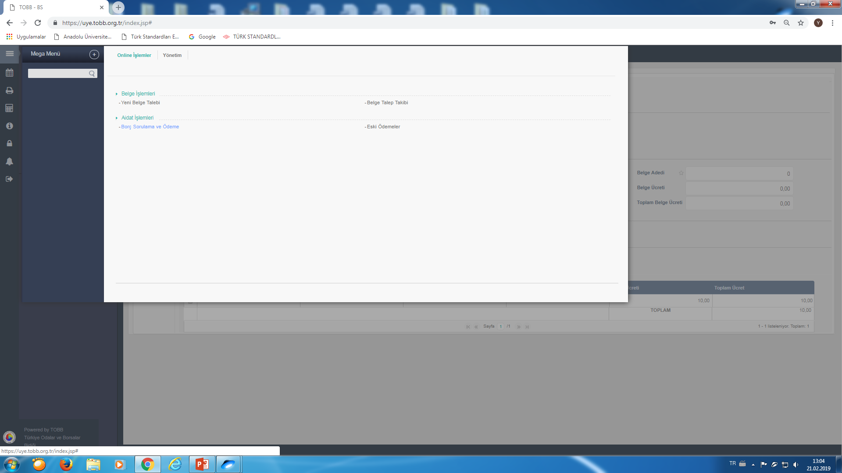
AÇILAN EKRANDA SOL ÜST KÖŞEDE ÜÇ ÇİZGİ TIKLANIR AÇILAN SAYFADAN BELGE İŞLEMLERİNDEN YENİ BELGE TALEBİ TIKLANARAK 7/24 E İMZALI BELGE, AİDAT İŞLEMLERİNDEN BORÇ SORGULAMA VE ÖDEME TIKLANARAK BORÇ SORGULAMA VE ÖDEME İŞLEMLERİ YAPILIR.

Slide 7
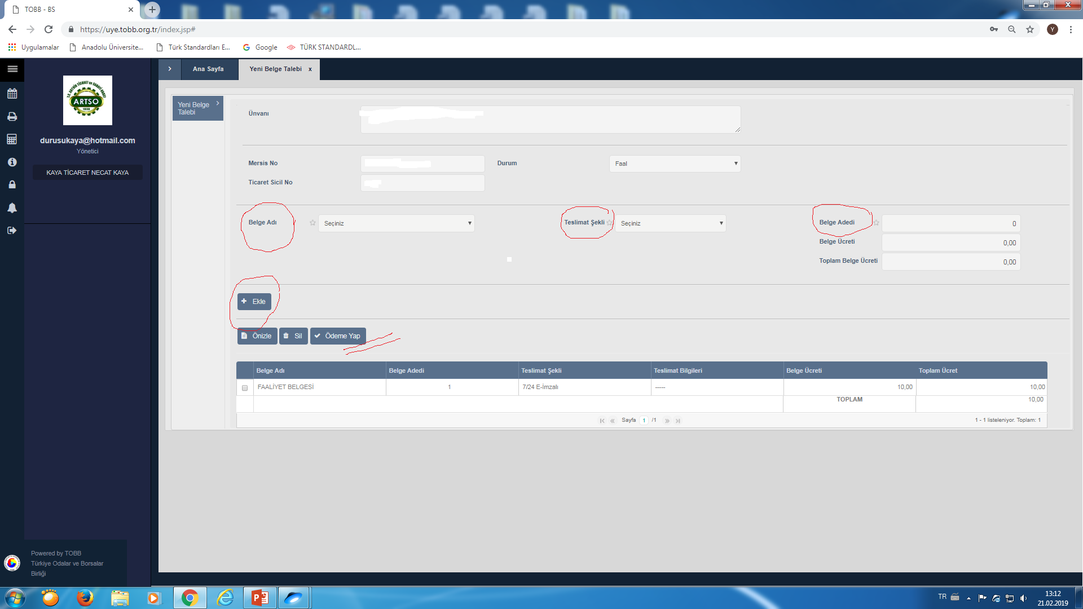
SIRASI İLE BELGE ADI TESLİMAT ŞEKLİ (7/24 E-İMZA) VE BELGE ADETİ SEÇİLEREK EKLE TUŞUNA BASILIR. ALTTA ÇIKAN BELGENİN BAŞTARAFINDAKİ KUTUCUK İŞARETLENEREK ÖDEM YAP TUŞU TIKLANIR, ÖDEME İŞLEMLERİ

